Slide 1

ΜΟΥΣΙΚΗ 1

Slide 2
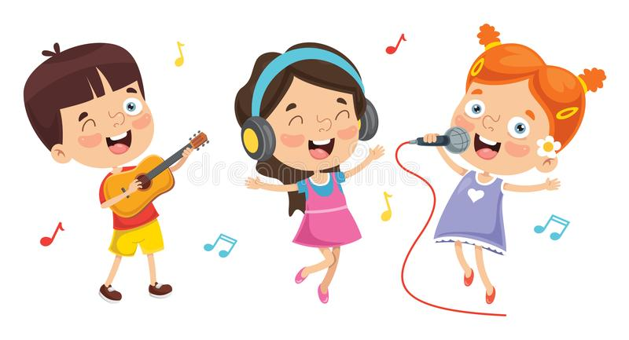
Αγαπημένα μου παιδιά Καλή Χρονιά!
Να έχετε υγεία, χαρά, αισιοδοξία και να θυμάστε να χαμογελάτε και να τραγουδάτε.
Λόγω των συνθηκών με τον Κορωνοϊό δεν μπορούμε προς το παρόν
να κάνουμε το μάθημα της Μουσικής παρέα στο σχολείο μας.

Slide 3
Μπορούμε όμως να διασκεδάζουμε και να μαθαίνουμε Μουσική
μπαίνοντας στην ιστοσελίδα του σχολείου μας,
όπου θα μπαίνει κάθε βδομάδα καινούργιο υλικό
για το μάθημα της Μουσικής.
Σας χαιρετώ με αγάπη, η δασκάλα σας της Μουσικής

Slide 4
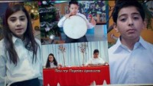
Πρώτα όμως ας παρακολουθήσουμε παιδάκια από διάφορα Δημοτικά Σχολεία της Κύπρου να μας τραγουδούν τα Χριστουγεννιάτικα Κάλαντα και να μας λένε μουσικά τις ευχές τους.
«Χρόνια πολλά να ζήσετε
Να ΄στε ευτυχισμένοι,
τζαι στο κορμί τζαι στην ψυσιήν
Να ΄σα, να ΄σαστε πλουτισμένοι»

Slide 5
Ας δούμε τώρα τώρα ένα βιντεάκι της Εκπαιδευτικής Τηλεόρασης στο οποίο μαθαίνουμε:
Να φτιάχνουμε αυτοσχέδια όργανα και να χρησιμοποιούμε υλικά που έχουμε στο σπίτι για να παίζουμε μουσική.
Να συνοδεύουμε με τα πιο πάνω ένα αστείο παραδοσιακό τραγούδι.
Μένω σπίτι και μαθαίνω | Δημοτική Εκπαίδευση | Μουσική (Χειροποίητα Μουσικά Όργανα & Παραδοσιακό Τραγούδι) Επ. 7

Slide 6
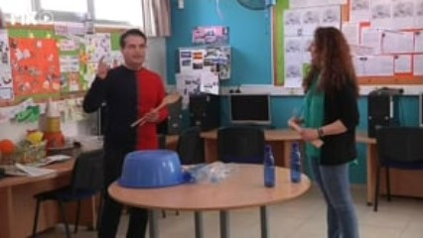

Slide 7
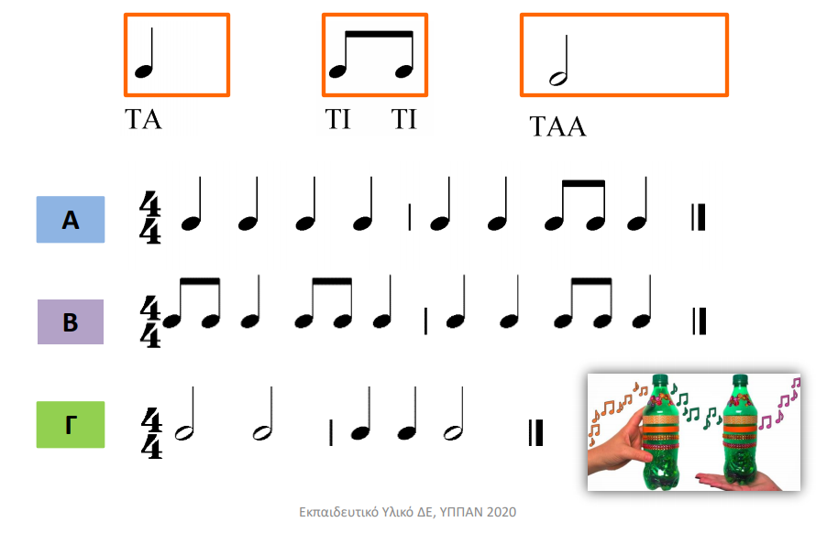
Θα μπορούσατε τώρα με τα αυτοσχέδια σας όργανα να παίξετε τον πιο κάτω ρυθμό;

Slide 8
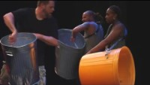
Μπορείτε να παρακολούθησε το βίντεο που ακολουθεί ακολουθώντας τον σύνδεσμο του YouTube. Πρόκειται για το μουσικό συγκρότημα STOMP το οποίο δημιουργεί μουσική χρησιμοποιώντας καθημερινά αντικείμενα και άχρηστα υλικά. Μπορείς να βρεις κι άλλα βιντεάκια του συγκροτήματος στο YouTube. Zήτησε βοήθεια από κάποιον ενήλικα.
Εκπαιδ. Υλικό ΥΠΑΝ, ΔΕ, 2020

Slide 9
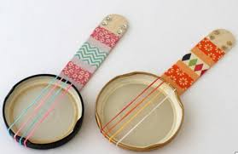
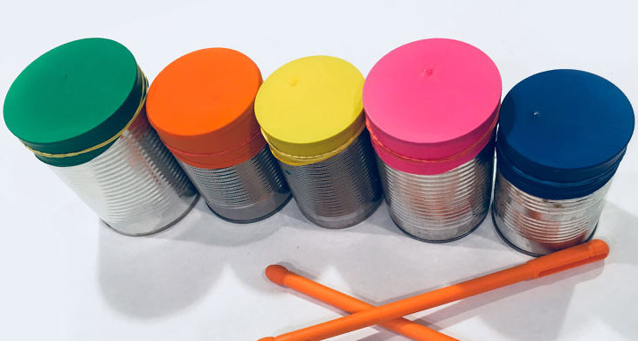
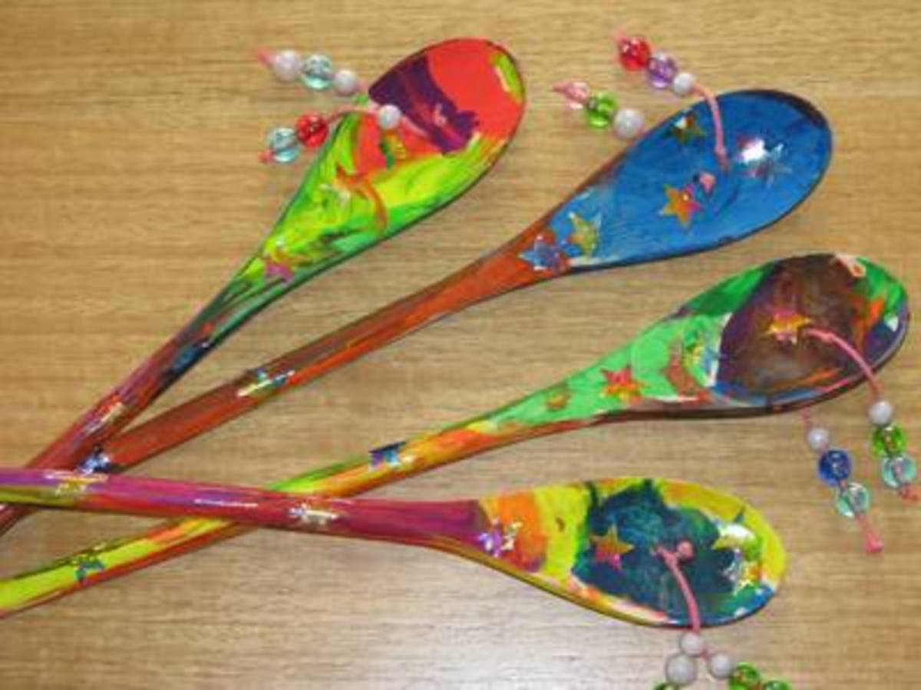
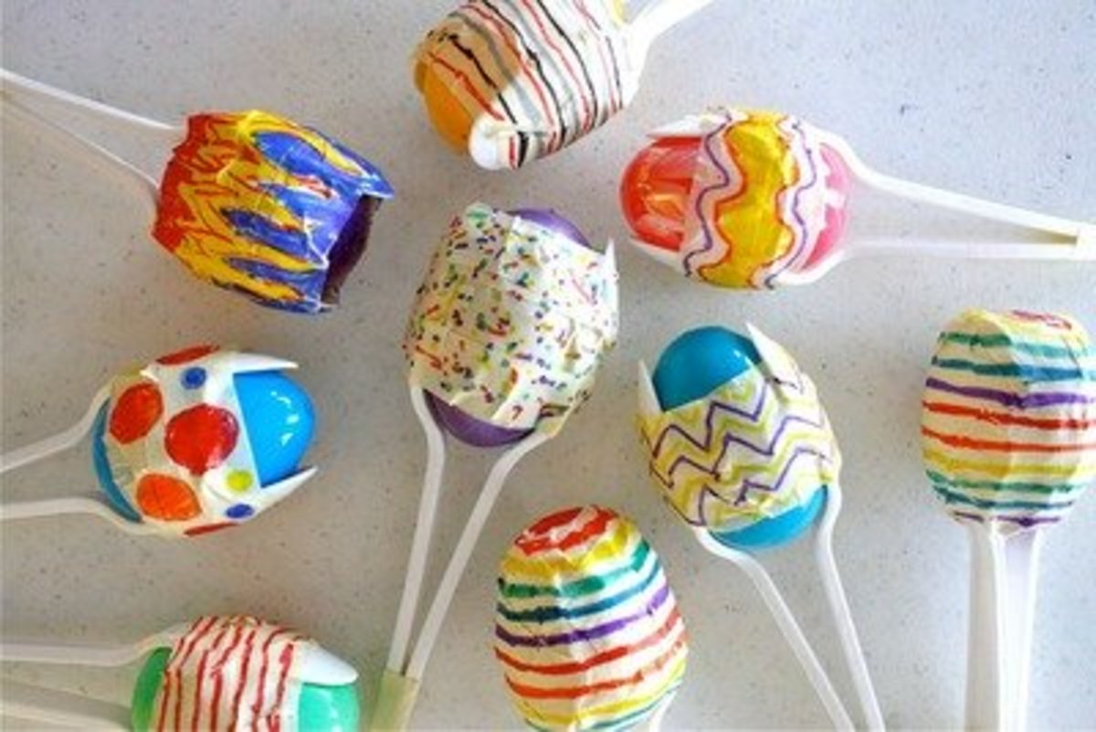
Εύχομαι να σας άρεσε η σημερινή μουσική μας παρεούλα.
Φτιάξτε αυτοσχέδια οργανάκια κάθε είδους, διακοσμήστε τα, παίξτε με αυτά Μουσική και θυμηθείτε να τα φέρετε στο σχολείο όταν θα επιστρέψουμε.
Ανυπομονώ να τα δω και να παίξουμε μουσική παρεούλα.
Σας χαιρετώ.
Ραντεβού την επόμενη βδομάδα!

